Slide 1
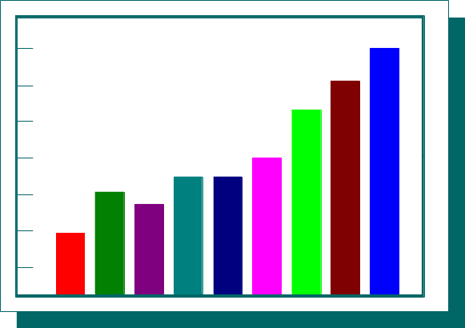

第6章 数理统计的基本概念
数理统计学是一门应用性很强的学科. 它是研究怎样以有效的方式收集、 整理和分析带有随机性的数据，以便对所考察的问题作出推断和预测，直至为采取一定的决策和行动提供依据和建议.

Slide 2
我们需要强调说明一点：
统计方法具有“部分推断整体”的特征 .
因为我们是从一小部分样本观察值去推断该全体对象（总体）情况，即由部分推断全体. 这里使用的推理方法是“归纳推理”.
这种归纳推理不同于数学中的“演绎推理”，它在作出结论时，是根据所观察到的大量个别情况，“归纳”起来所得，而不是从一些假设、命题、已知的事实等出发，按一定的逻辑推理得出来的.

Slide 3
描述统计学
——
对随机现象进行观测、试验，
以取得有代表性的观测值
数
理
统
计
的
分
类
推断统计学
——
对已取得的观测值进行整理、
分析,作出推断、决策,从而
找出所研究的对象的规律性

Slide 4
参数估计 (第3章)
假设检验 (第4,5章)
推断
统计学
方差分析 (第6章)
回归分析 (第7章)

Slide 5
例：设一批产品的次品率为p，从中任取一个，用X表示取到的次品的数量，则X服从两点分布：B(1,p)，容易知道E(X)=p，问：
p的大小是多少?
p的范围是多少？
能否要求p<0.01?
点估计
区间估计
假设检验

Slide 6
6.1 基本概念
6.1.1 总体和样本
如:为了考察某一型号日光灯管的寿命,从中任取100只进行测试
1. 总体与样本的初步描述
总体:研究对象的全体
个体:每一个具体的研究对象
样本:一部分个体
样本容量:样本中个体的数目

Slide 7

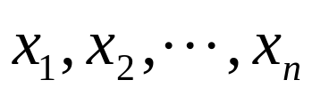
2. 总体与样本的本质属性
我们要考察研究对象的某一数量指标,如日光灯管的寿命, 它是一个随机变量. 因而,总体的本质应该是一个随机变量.
为了让样本更好地说明总体,要求样本从总体中随机的
抽取,因而每个个体在试验之前取什么值是完全不知道，
从而也是R.V.,因而样本 的本质为一组R.V,
而把得到的具体数据 称为样本观察值,
是样本确定的一面.
——样本二重性

Slide 8
容量为n的样本可以看作n维随机变量.
但是，一旦取定一组样本，得到的是n个具体的数 (x₁, x₂, …, x_{n})，称为样本的一次观察值，简称样本值.
样本空间 —— 样本所有可能取值的集合.
由于抽样的目的是为了对总体进行统计推断，为了使抽取的样本能很好地反映总体的信息，必须考虑抽样方法.

Slide 9
最常用的一种抽样方法叫作“简单随机抽样”，它要求抽取的样本满足下面两点:
1. 代表性： X₁, X₂, …, X_{n}中每一个与所考察
的总体有相同的分布.
2. 独立性： X₁, X₂, …, X_{n}是相互独立的随机变量.
由简单随机抽样得到的样本称为简单随机样本，它可以用与总体独立同分布的n个相互独立的随机变量X₁, X₂, …, X_{n}表示.

Slide 10
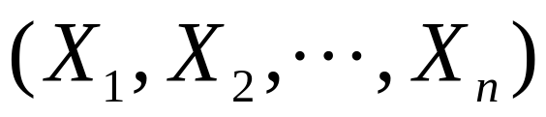
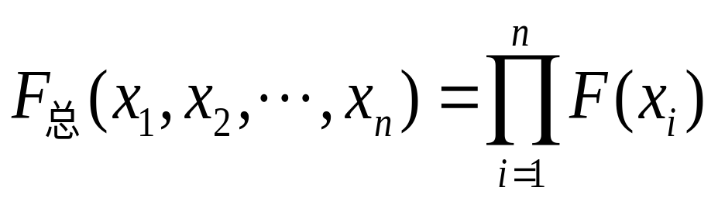

简单随机样本是应用中最常见的情形，今后，当说到“X₁, X₂, …, X_{n}是取自某总体的样本”时，若不特别说明，就指简单随机样本.
设总体 X 的分布函数为F (x),则样本
的联合分布函数为

Slide 11
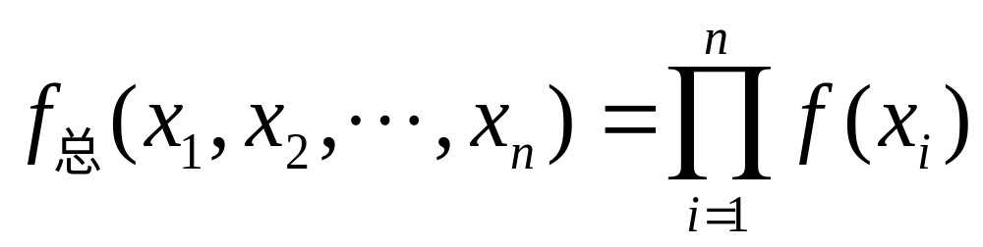

若总体X 的d.f.为 f( x),则样本的联合d.f.为

Slide 12
6.1.2 由样本推断总体的初等方法
1.分组数据统计表
2.直方图 (1)频数直方图及累积频数直方图
(2)频率直方图及累积频率直方图
例1：观察新生女婴儿的体重X，统计数据如下：
2880, 2440, 2700, 3500, 3500
3600, 3080, 3860, 3200，3100
3180, 3200, 3300, 3020, 3040
考察数据
的分布？
3420, 2900, 3440, 3000, 2620
解 对数据进行分组, 列表, 统计.

Slide 13
分组 | 1 | 2 | 3 | 4 | 5
组限 | [2400，2700） | [2700，3000） | [3000，3300） | [3300，3600） | [3600，3900）
组中值 | 2550 | 2850 | 3150 | 3450 | 3750
组频数 | 2 | 3 | 8 | 5 | 2
组频率 | 10 | 15 | 40 | 25 | 10
累积 频率 | 10 | 25 | 65 | 90 | 100

Slide 14
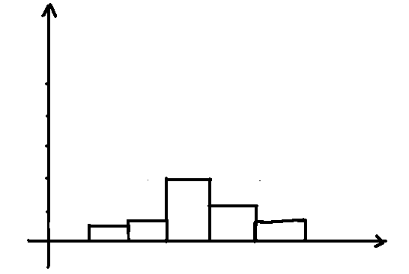
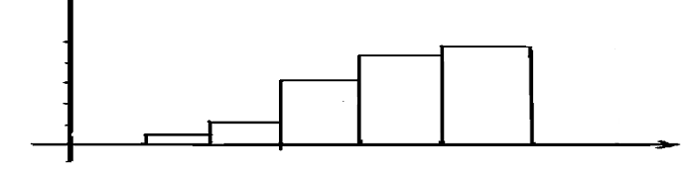
y
频率直方图
100
40
20
2400
2700
3000
3300
3600
x
累积频率直方图
100
40
20

Slide 15
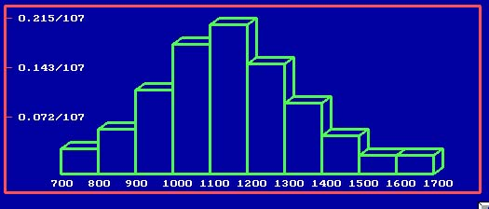
1、频率直方图反映了r.v.X的密度函数的形状。
2、累积频率直方图反映了r.v.X的分布函数的形状。
实例 年降雨量问题，我们用上海99年年降雨量的数据画出了频率直方图。

Slide 16
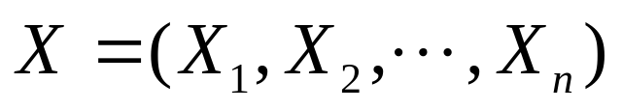
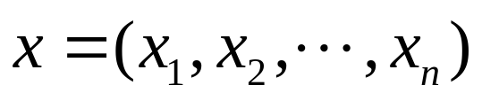
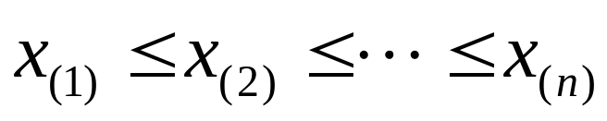
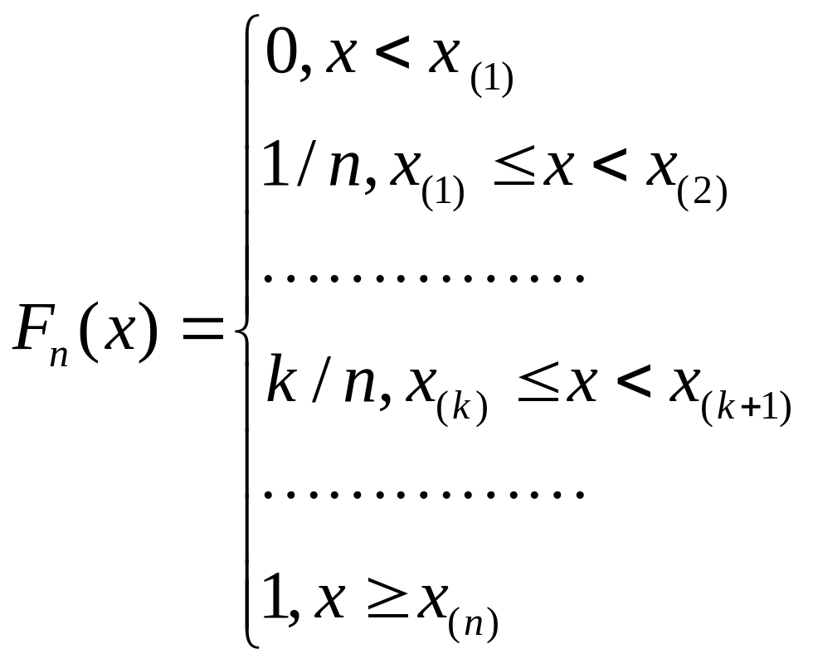
3、样本分布函数
定义：设总体的简单随机样本
的观察值为
从小到大排序为
称F_{n}(x)为样本分布函数或总体的经验分布函数。

Slide 17

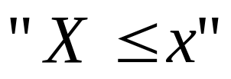

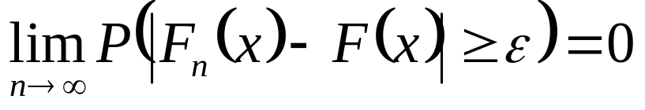
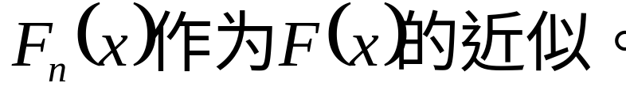
格里纹科定理
经验分布函数可以作为分布函数的近似.
证明：
这里由定义
是事件
发生的频率,而
发生的概率为F(x),从而由贝努利大数定理有
因而,可以利用

Slide 18
6.1.3 统计量
由样本值去推断总体情况，需要对样本值进行“加工”，这就要构造一些样本的函数，它把样本中所含的（某一方面）的信息集中起来.
这种不含任何未知参数的样本的函数称为统计量. 它是完全由样本决定的量.

Slide 19

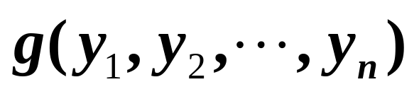
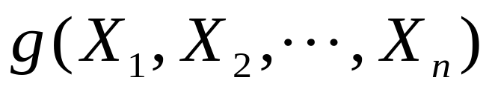
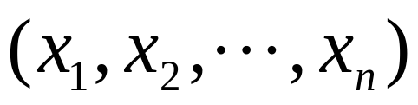
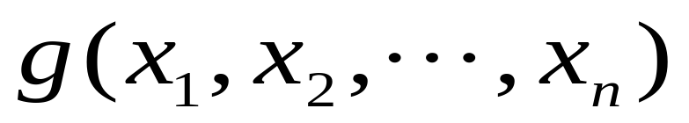
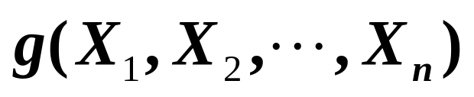
定义
设 是取自总体X 的一个样本,
为一实值连续函数,且不含有未知参数,
则称随机变量
为统计量.
若
是一个样本值,
称
为统计量
的一个样本值.

Slide 20
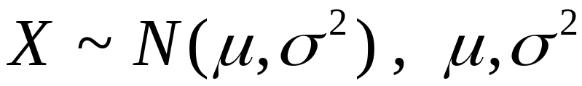
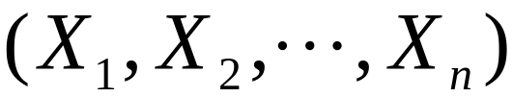
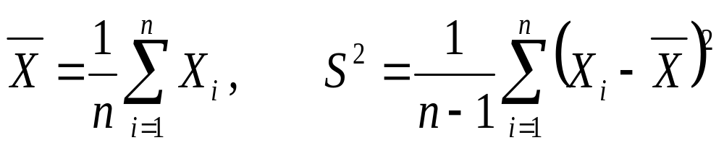
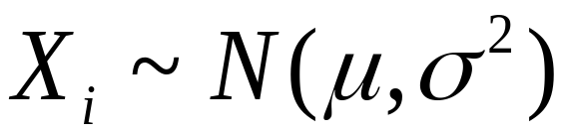
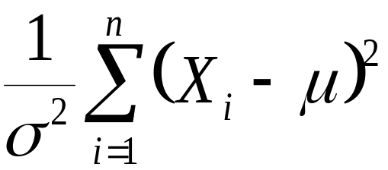
例1 是未知参数,
是一样本,
则
是统计量, 其中
但
不是统计量.
若 μ ,σ 已知,则为统计量.

Slide 21
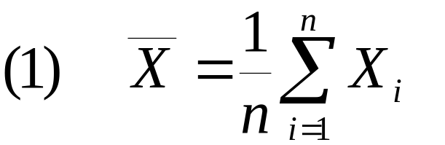
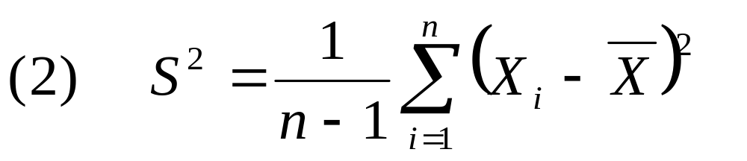
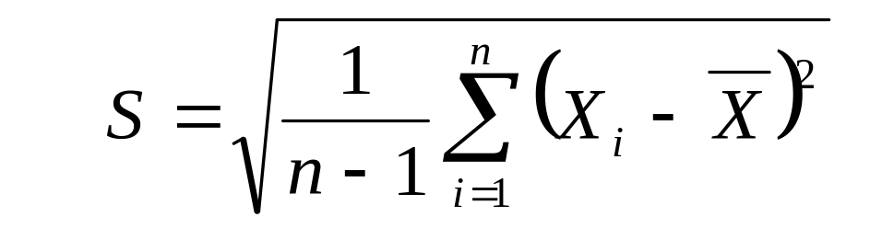
常用的统计量
设
是来自总体 X 的容量
为 n 的样本,称统计量
为样本均值
为样本方差
为样本标准差

Slide 22
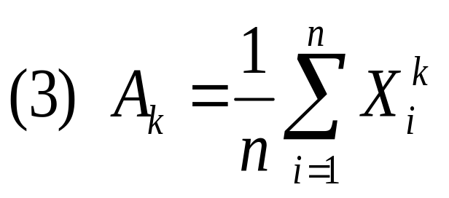
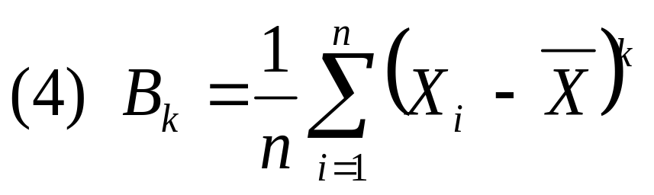
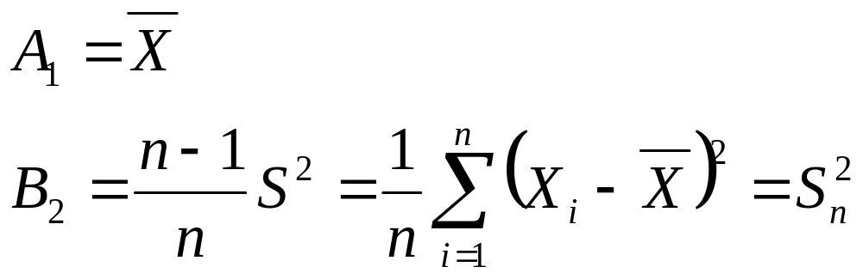
为样本的k阶原点矩
为样本的k阶中心矩
例如

Slide 23

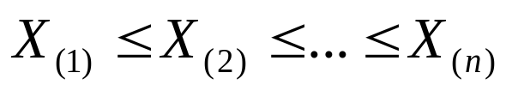
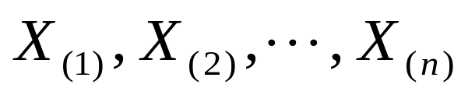
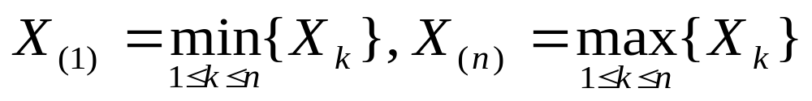
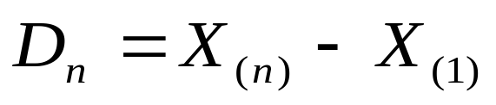
(5) 顺序统计量与极差
设
为样本,
将
从小到大排列为
则称统计量
为顺序统计量.
其中,
称
为极差.

Slide 24
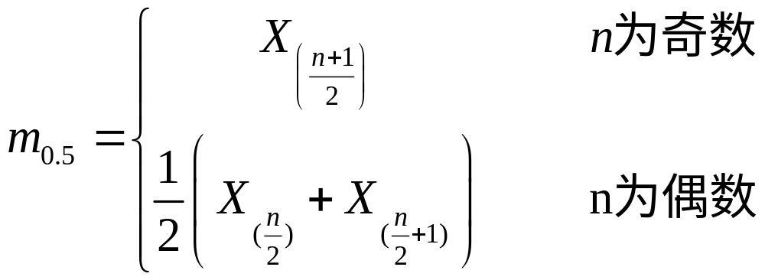

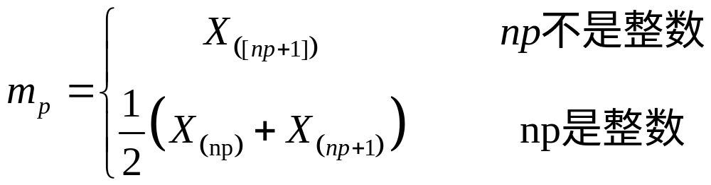
（6） 中位数

Slide 25
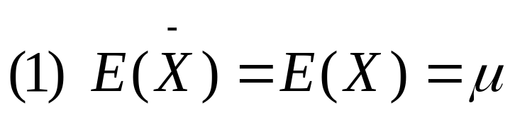
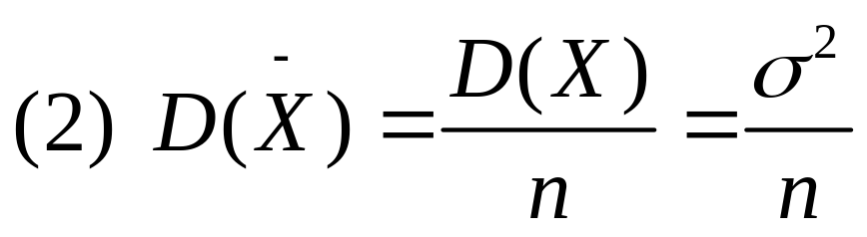
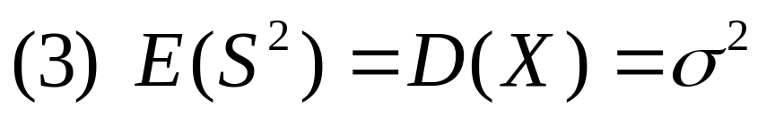
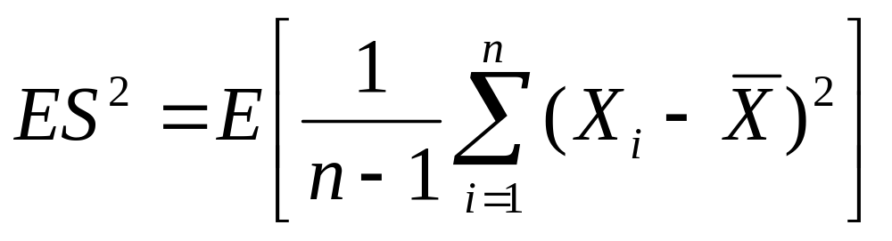
性质 如果总体X的期望为μ，方差为σ²，则
证明 (1)、(2)的证明留给大家，下面证明性质(3)。

Slide 26
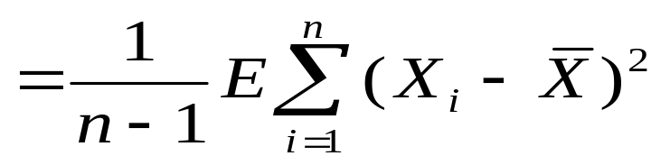
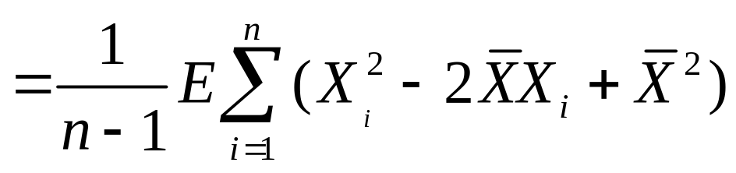
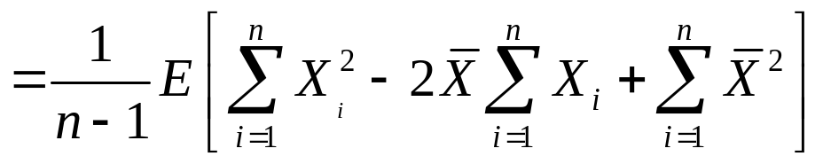
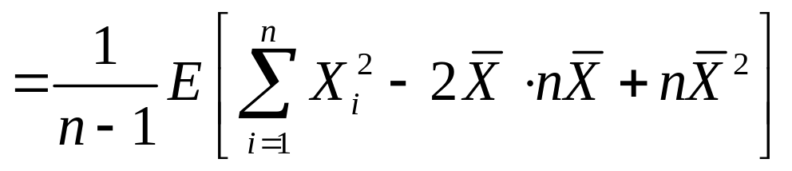
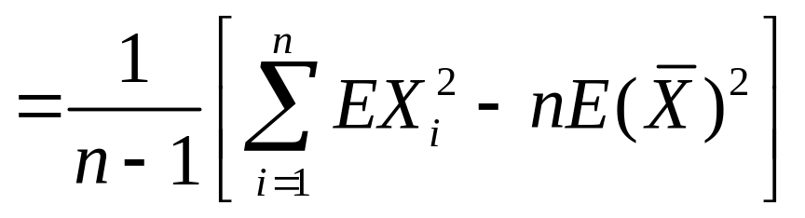
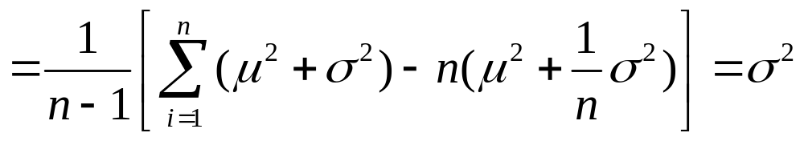

Slide 27
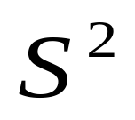
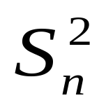
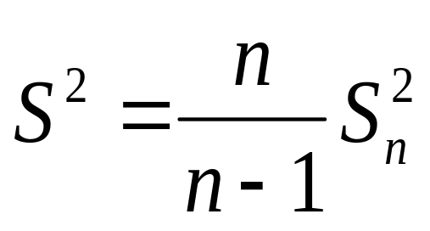


注 样本方差 与样本二阶中心矩 的不同
1）
关系式
2）

Slide 28


例2 从一批机器零件毛坯中随机地抽取10件, 测得其重量为(单位: 公斤):
210, 243, 185, 240, 215,
228, 196, 235, 200, 199
求这组样本值的均值、方差、二阶原点矩与二阶中心矩.
解
令

Slide 29




则

Slide 30
经验分布函数
请看演示
经验分布函数
怎样画直方图

